Slide 1
ЦНППМ
Центр непрерывного повышения профессионального мастерства педагогических работников
Кострома
Типовой макет регионального индивидуального маршрута педагогического работника:
структура, содержание, этапы формирования

Slide 2
Компоненты ИОМ
Целевой: постановка целей, мотивов, потребностей
Диагностический: определение системы диагностического сопровождения
Содержательный: обоснование структуры и отбор содержания, их систематизация и группировка
Технологический: определение используемых педагогических технологий, методов, методик
Результативный: формулировка ожидаемых результатов, определение видов деятельности, подтверждающих результативность мероприятий ИОМ
КОМПОНЕНТЫ

Slide 3
Понятие ИОМ
Индивидуальный образовательный маршрут – комплекс мероприятий, включающий описание содержания, форм организации, технологий, темпа и общего времени освоения педагогическими работниками и управленческими кадрами необходимых знаний, умений, практических навыков и опыта, основанный на персонифицированном подходе к организации дополнительного профессионального образования, в том числе учитывающем актуальные дефициты профессиональных компетенций педагогических работников и управленческих кадров, их личностные ресурсы, педагогический и управленческий контекст образовательной организации, в которой они работают, а также возможности 4 и ресурсы системы дополнительного профессионального образования федерального и регионального уровней.
Индивидуальный образовательный маршрут – комплекс мероприятий, включающий
описание содержания,
форм организации,
технологий,
темпа и общего времени освоения педагогическими работниками и управленческими кадрами необходимых знаний, умений, практических навыков и опыта,
основанный на персонифицированном подходе к организации дополнительного профессионального образования, в том числе учитывающем
актуальные дефициты профессиональных компетенций педагогических работников и управленческих кадров,
их личностные ресурсы,
педагогический и управленческий контекст образовательной организации, в которой они работают,
а также возможности и ресурсы системы дополнительного профессионального образования федерального и
регионального уровней.

Slide 4
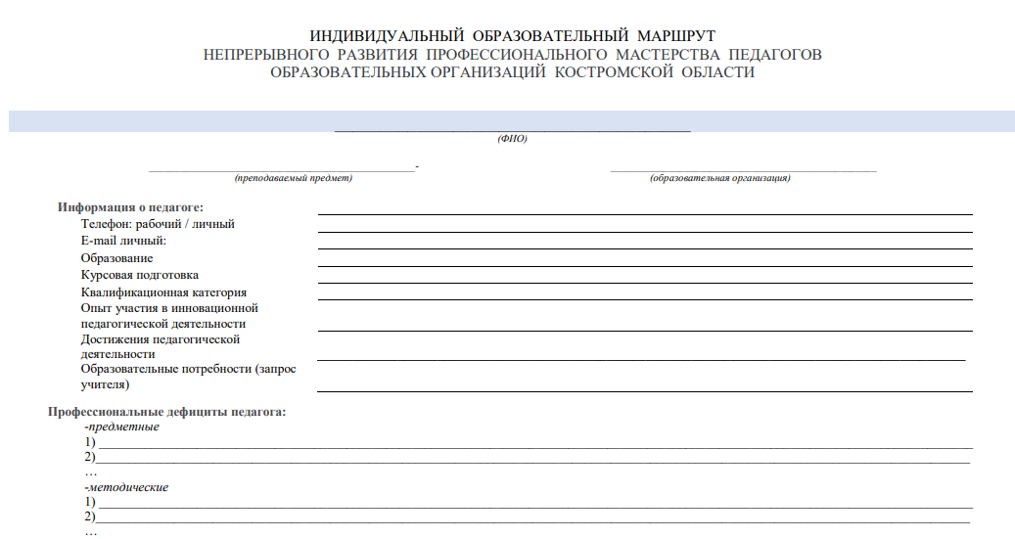

Slide 6
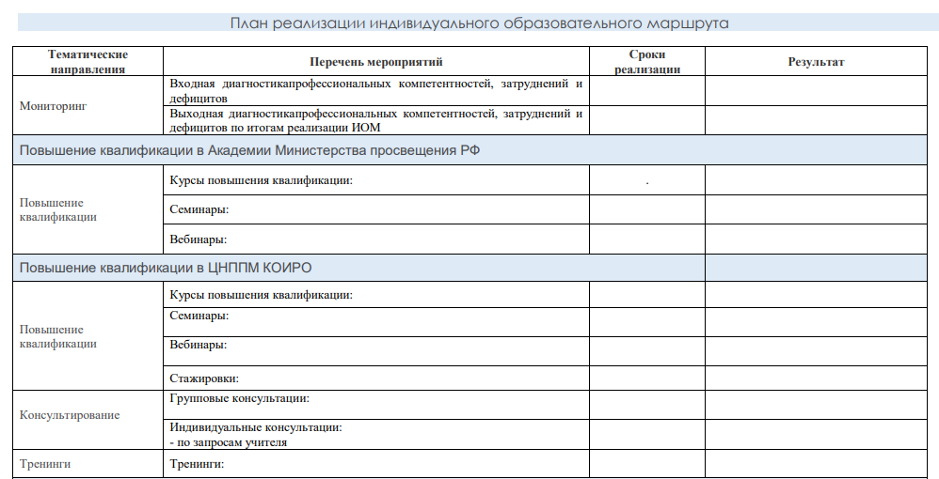

Slide 7
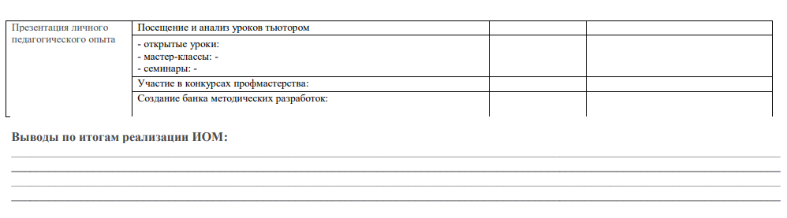
«____» ___________202_ г.
Региональный методист ______________ /________________/ подпись фамилия, инициалы
Руководитель образовательной организации ______________ /________________/ подпись фамилия, инициалы
С выводами ознакомлен(а) _________________ /_____________/ подпись педагогического фамилия, инициалы работника

